Slide 1

La diferenciación socioeconómica del embarazo adolescente en México
Carlos Javier Echarri Cánovas
ONU Mujeres, SOMEDE, El Colegio de México

Slide 2
Edad a la primera relación sexual según estrato socioeconómico

Slide 3
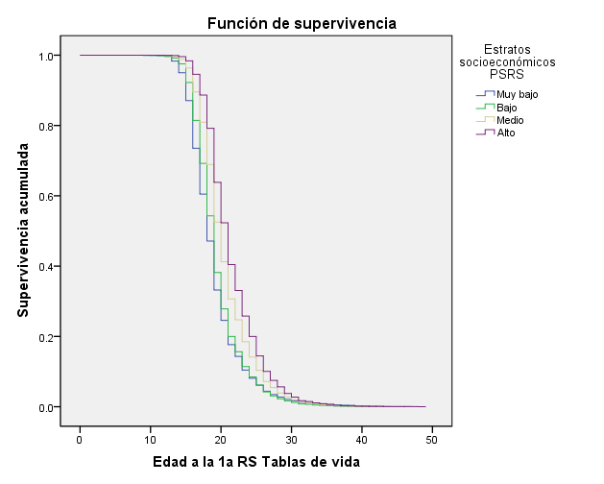
Tablas de vida de la edad a la primera relación sexual

Slide 4
Edad media a la primera relación sexual según estrato socioeconómico

Slide 5
Proporción de mujeres que usaron condón en su primera relación sexual según estrato socioeconómico

Slide 6
Proporción de mujeres que no usaron métodos en su primera relación sexual según estrato socioeconómico

Slide 7
Total

Slide 8
Porque querían embarazarse

Slide 9
Porque no conocía los métodos, no sabía dónde obtenerlos o cómo usarlos

Slide 10
Porque no creyó que podía quedar embarazada

Slide 11
Porque no planeaba tener relaciones sexuales

Slide 12
México 2014: Porcentaje de mujeres en edad fértil que conocen distintos métodos anticonceptivos, por grupos quinquenales de edad

Slide 13
México 2014: Porcentaje de mujeres en edad fértil que conocen espontáneamente distintos métodos anticonceptivos, por grupos quinquenales de edad

Slide 14
México 2014: Porcentaje de mujeres en edad fértil que conocen correctamente distintos métodos anticonceptivos, por grupos quinquenales de edad

Slide 15
México 2014: Brecha de conocimiento correcto de distintos métodos anticonceptivos, por grupos quinquenales de edad

Slide 16
México 2014:Conocimiento efectivo de diversos métodos entre adolescentes, por estrato socioeconómico

Slide 17
México 2014: Lugar de obtención del método anticonceptivo actual, por estrato socioeconómico

Slide 18
México 2010-2014: Número de hijos antes del primer método según estratos socioeconómicos

Slide 19
México 2010-2014: Tasas específicas de fecundidad según estratos socioeconómicos

Slide 20
México 2004-2013: Tasas específicas de fecundidad

Slide 21
México 2004-2013: Tasas de fecundidad adolescente según estrato socioeconómico

Slide 22
México 2004-2013: Ideal de hijos según estratos socioeconómicos

Slide 23
México 2004-2013: Diferencia entre el Ideal de hijos y la paridad según estratos socioeconómicos

Slide 24
Violación: acercamiento a la impunidad

Slide 25
Rape at the national level, number of police-recorded offences Rate per 100,000 population
El presidente Obama da un discurso para erradicar la violencia sexual en las universidades
¿Dónde están las manifestaciones?

